Slide 1
肛肠科医生工作台
工作效率 + 病人管理 + 智能化随访
为任孟设计 · 博海网络科技
1/22

Slide 2
目录
01. 肛肠科业务现状与痛点
02. 核心功能模块设计
03. 患者全周期管理路径
04. 智能随访系统
05. 数据看板（手术/病种/效率）
06. 患者端小程序
07. 技术方案与实施路线
2/22

Slide 3
stethoscope PART 1
业务现状与痛点
肛肠科医生的一天
3/22

Slide 4
任孟，你的日常是不是这样的？
📋 门诊
每天几十个病人，问诊检查开药，病历录入重复耗时
手写处方容易遗漏，检查报告散落在不同系统
重复劳动
🏥 手术
混合痔/肛瘘/肛裂/肛周脓肿，不同术式记录不规范
术后医嘱靠口述，病人记不住
信息分散
📞 随访
术后1周/2周/1月/3月/6月要随访
全靠手机备忘录+打电话，经常漏
漏随访
📊 管理
年底要统计手术量/病种分布/术后并发症率
数据散在病历本和Excel里，翻查费时
数据难拿
4/22

Slide 5
gear PART 2
核心功能模块
四个模块覆盖全流程
5/22

Slide 6
四大功能模块
📋 患者管理模块
患者档案（含检查/手术/用药/复查记录）
一搜即达，不用翻病历本
核心
📱 智能随访模块
自动排程：术后D1/D7/D14/D30/D90/D180
微信/短信自动提醒+患者自助反馈
核心
📊 数据看板
手术量/病种分析/个人效率/并发症统计
一键导出科研数据
管理
🧑‍⚕️ 患者端小程序
术后康复指南（图文+视频）
预约复查/在线咨询/症状自评
延伸
6/22

Slide 7
recycle PART 3
患者全周期
从初诊到康复的全流程覆盖
7/22

Slide 8
患者管理生命周期
每个阶段自动触发对应任务，医生只需确认和特殊处理
阶段
系统记录内容
医生操作
患者端响应
初诊
主诉/指检/镜检/诊断
录入模板一键填写
—
术前
手术方案/风险评估/知情同意
勾选术式+排期
收到术前须知
术后住院
术后记录/用药/换药/疼痛评分
每日查房记录
康复指南推送
出院
出院小结/用药/复诊计划
生成随访计划
随访日程卡
随访期
D7/D14/D30/D90/D180
查看反馈/处理异常
自动提醒+自评
康复/结案
复发/并发症统计
状态标记结案
满意度回访
8/22

Slide 9
为什么全周期管理对肛肠科特别重要？
1
痔疮术后复发率5-10%，肛瘘术后复发率10-30% → 规律随访是关键
2
标准化随访可降低复发率约30%（系统自动排程保证不漏）
3
伤口愈合过程需要持续跟踪（排便/出血/疼痛/感染）
4
患者隐私敏感，电子化管理避免纸质病历遗失泄密
5
▶ 核心价值：从"病人来找医生"变成"系统提醒医生去管病人"
9/22

Slide 10
clock PART 4
智能随访系统
自动排程 · 微信触达 · 异常预警
10/22

Slide 11
随访系统核心能力
随访时间线自动生成
出院时一键生成随访计划
D1(出血确认) → D7(拆线) → D14 → D30 → D90 → D180
自动排程
多渠道自动触达
微信服务通知 + 短信双通道
患者手机点一下即确认已读
触达
患者自评问卷
NRS疼痛评分(0-10)
出血量自评/排便困难度
症状自拍上传(隐私模式)
数据回传
异常预警推送
疼痛评分>5分 → 医生收到预警
出血量异常 → 建议回院复查
超期未回复 → 自动升级电话随访
预警
11/22

Slide 12
随访日程模板（以混合痔PPH术为例）
不同术式（PPH/外剥内扎/肛瘘切除）随访模板不同
时间节点
随访内容
触达方式
异常指标
术后D1
确认无活动性出血
微信推送
出血量>50ml
术后D7
伤口愈合情况+拆线
微信+电话
红肿/化脓
术后D14
排便功能恢复评估
微信推送
排便困难3天以上
术后D30
首次复查提醒
微信+短信
疼痛>5分
术后D90
中期康复回访
微信推送
复发迹象
术后D180
半年远期随访
微信推送
复发/新发症状
12/22

Slide 13
chart PART 5
数据看板
手术量 · 病种分析 · 个人效率
13/22

Slide 14
医生端数据看板（手机/电脑通用）
1
今日待办：待随访/待回复/待处理预警（小红点提示）
2
手术统计：本月手术量/同比/环比/各类术式占比
3
病种分布：混合痔/肛瘘/肛裂/肛周脓肿/藏毛窦 → 自动生成饼图
4
随访覆盖率：应随访/已随访/逾期比率（影响考核的KPI）
5
并发症率：术后出血/感染/复发统计，自动对比科室均值
6
▶ 年底写总结、评职称、做科研，数据一键导出CSV
14/22

Slide 15
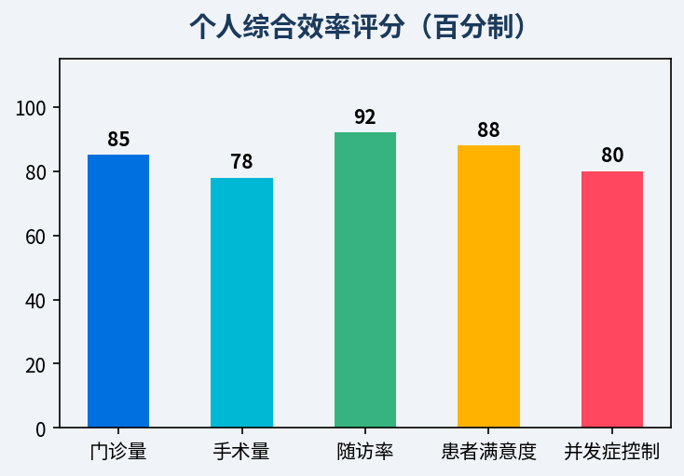
医生个人效率雷达
个人综合效率评分（百分制）
15/22

Slide 16
mobile_phone PART 6
患者端小程序
扫码即用 · 无需下载
16/22

Slide 17
患者端核心功能
微信小程序，患者扫码绑定医生，隐私数据全程加密
我的康复档案
诊断、术式、出院小结、用药记录
换药提醒、复查日程一览
透明
术后康复指南
图文+视频版康复指导
饮食建议/坐浴方法/排便技巧
按术后天数智能推送
省心
症状自评与拍照
疼痛评分NRS
出血量自评
伤口照片上传(加密)
便捷
在线问诊/复查预约
图文咨询任孟本人
一键预约复查时间
取消/改期在线操作
直达
17/22

Slide 18
为什么做患者端？（任孟的收益）
1
减少电话回访工作量 → 系统自动发，患者自助回
2
患者康复有据可查 → 减少"医生我这样正常吗？"的焦虑式咨询
3
隐私保护 → 所有沟通和记录在系统内闭环，不走私人微信
4
患者黏性提升 → 术后6个月还有随访，患者更信任
5
▶ 1个患者端小程序 = 减少任孟每天至少30分钟电话+微信回复
18/22

Slide 19
computer PART 7
技术方案
轻量化 · 快速上线 · 低成本
19/22

Slide 20
技术架构
前端
医生端：微信小程序(管理端)
患者端：微信小程序(患者端)
管理后台：Vue3网页
轻量
后端
FastAPI + SQLite(单医生)
后期可升级MySQL
直接部署在现有服务器
安全
随访引擎
定时任务自动排程
微信公众号模板消息推送
逾期未回复自动升级
智能
数据安全
全部数据加密存储
医生手机号+密码登录
患者数据仅自己可见
合规
20/22

Slide 21
实施路线（MVP 6-8周）
MVP需：1名后端 + 1名前端，约8周可上线试用
阶段
周期
交付内容
Phase 1 核心
第1-2周
患者档案 + 门诊/手术记录 + 数据看板
Phase 2 随访
第3-4周
随访计划自动生成 + 微信推送
Phase 3 患者端
第5-6周
患者小程序（康复指南/自评/预约）
Phase 4 上线
第7-8周
内测+上线+任孟试用+优化
21/22

Slide 22
任孟零成本参与
1
只需要：告诉我日常的工作流程和常用表格/模板
2
只需要：试用后反馈"哪里好用/哪里要改"
3
只需要：告诉哪些是你最想统计的数据
4
剩下的事情，我来安排开发
5
▶ 系统归你个人使用，数据只在你手机和服务器上，安全可控
22/22

Slide 23
让医生专注看病
让系统管理随访
为任孟设计 · 博海网络科技
23/22

